Slide 1
Praktiska arrangemang inför vårens studentprov 2024
Skriv på närvarolistan
8.3.2024

Slide 2
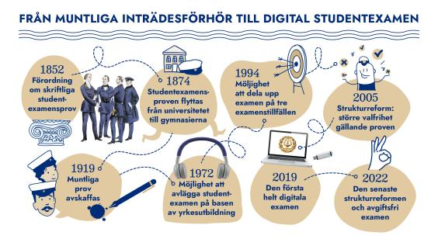
Bild: Antti Heikkinen / Source
www.studentexamen.fi

Slide 3
Provdagar våren 2024
Tisdag 12.3 provet i modersmål och litteratur - läskompetens, provet i svenska som andraspråk
Torsdag 14.3 korta språk
Fredag 15.3 modersmål och litteratur – skrivkompetens
Måndag 18.3 Engelska, (långa spark)
Onsdag 20.3 matematik lång / kort
Fredag 22.3 Realämnesprov: religion, livsåskådning, samhällslära, kemi, geografi, hälsokunskap
Måndag 25.3 A-finska / B1-finska
Onsdag 27.3 Realämnesprov: psykologi, filosofi, fysik, historia, biologi

Slide 4
Vårens studenteprov - antal skribenter vid ÅL
Modersmål 76 + 28 HUTH
Engelska, lång 80 + 6 HUTH
Finska, medellång 12 lång 9
Franska, kort 7 lång 1
Ryska, kort 1
Spanska, kort 15
Tyska, kort 17
Matte, kort 46 lång 19 + 7 HUTH

Slide 5
Vårens studentprov – antal srkibenter per realämne
Ämnesrealprov, enligt provdag:
Biologi 12
Filosofi 14
Fysik 19
Historia 25
Psykologi 16 + 1 HUTH
Hälsokunskap 25
Geografi 37 + 32 HUTH
Kemi 4
Livsåskådning 3
Religion 7
Samhällslära 35 + 7 HUTH

Slide 6
Totalt
Ca 267 skribenter
61% av lyceets studerande
Varav 89 går i åk 2
58% av årskullen i åk 2
Totalt 561 antal prov (534 ifjol)

Slide 7
Gymnastiksalen redo för prov

Slide 8
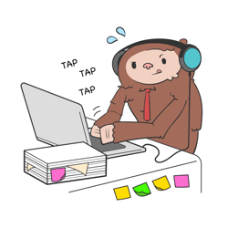
Direktiv från studentexamensnämnden
Giltigt ID – alla kustodianter måste kunna identifiera dig.
En Abitti-kompatibel dator
Laddningssladd
Hörlurar – med sladd, trådlösa är förbjudna!
Ingen wifi-dongel behövs, nätverkskabel finns på plats.

Slide 9
Direktiv från studentexamensnämnden
Ta med:
Penna, sudd, pennvässare, linjal etc. För egna anteckningar /sk. Kladdar.
Mat och dryck
Blir du lätt frusen? Filt, yllesockor...
Ta INTE med: Mobil, klocka, smartklocka el dyl, trådlösa hörlurar

Slide 10
Direktiv från studentexamensnämnden - Mat
Tas ur sina förpackninagr utanför skrivsalen:
inget med text på tillåts! Tejpa över text vid behov.
Undvik onödigt knaprande och prasslande!
Brickor, tallrikar och glas finns till förfogande utanför skrivsalen

Slide 11
Direktiv från studenteexamensnämnden
Markera:
Om du har ett ärende till kustoriderande lärare,
Om du vill gå på toaletten visa ett T med händerna - du får inte lämna din plats utan tillstånd
Lås alltid skärmen när du lämnar din plats

Slide 12
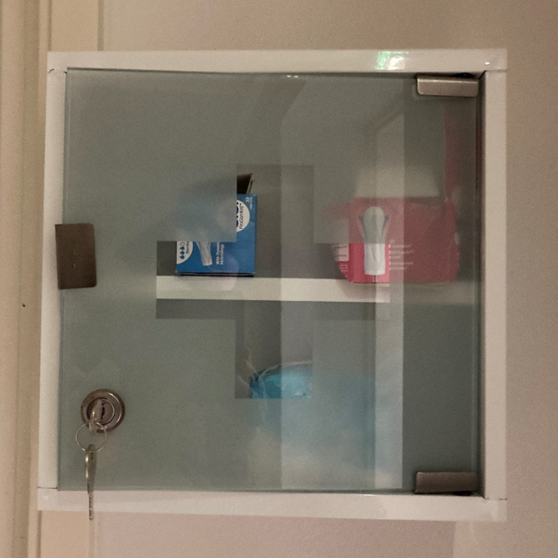
Mensskydd Finns i skåp vid toaletterna. Helt ok att ta med eget också.

Slide 13
Samlingstider & upprop
Samlingstider och anvisningar
Skickas ut per e-post inom kort
Finns också på studnet
LÄS NOGA!
Vanligtvis samling kl. 8.30 I caféet!
Rektor förättar namnupprop och anger platsnummer i nummerordning
På bordet finns en lapp och examinandnummer och skolans nummer 2962
Proven skrivs i gymnastiksalen (och i molekylen och cellen fredag 22.3)
KOM I TID!

Slide 14
Direktiv från studentexamensnämnden
Väskor och avstängda mobiltelefoner läggs på anvisad plats
Dörrarna stängs och provet börjar
Därefter släpps inte försenade in
Skaffa intyg på ev ofrivillig försening

Slide 15
Direktiv från studentexamensnämnden
Lägg ditt ID- kort synligt på bordet
Koppla i nätverkskabeln, strömkabeln, och hörlurarna
Gör en USB start
Utför ljudtestet och byt språk via programmenyn
Fyll i för och efternamn samt personbeteckning
Välj gymnasiets undervisningsspråk = svenska
Välj sedan provet du ska skriva
En kustodierande lärare kommer och bekräftar din inloggning med en kod
Följ instruktionerna på din skärm

Slide 16
Direktiv från studentexamensnämnden
Skrivtiden är
minst 3 timmar och högst 6 timmar
8 timmar om du har rätt till förlängd tid och skriver två korta språk
Ingen får lämna upp före kl. 12:00
Lämna upp proven en person i taget
Kustodierande lärare ger tecken till dej när det är din tur
OBS! Avsluta provet enligt instruktionerna på skärmen

Slide 17
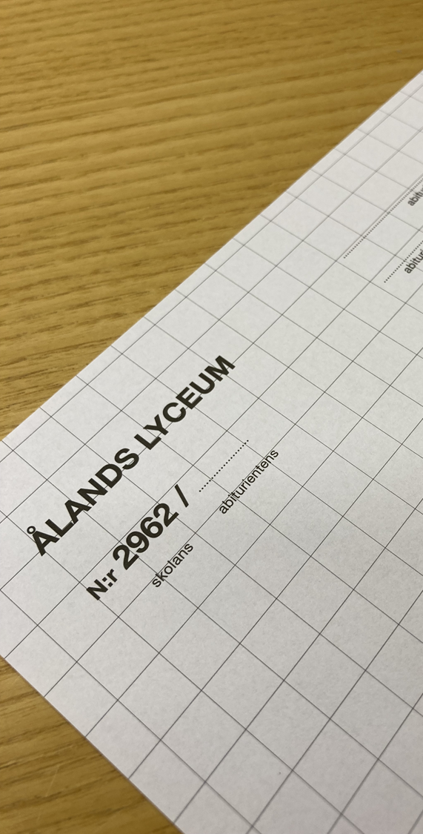
Direktiv från studentexamensnämnden
Kladdpapper med skolans namn och nummer finns på varje bord
Skriv ditt namn och elevnuymmer på ALLA papper du använder!
Alla använda papper ska lämnas in men de skickas inte vidare till studentexamensnämnden

Slide 18
Studentproven: Modersmål – två delprov, resultaten sammanräknas
Man måste delta i båda proven
Läskompetens (60 p)
Två delar,välj en av två uppgifter i vardera delen
En uppgift kan betså av flera olika delar
Skrivkompetens (60 p)
Välj av 5-7 uppgifter
Alla uppgifter är materialbaserade (minst två av materialen ska användas)
Examinanden ska "med hjälp av materialet skriva en text som är diskuterande eller ställningstagande"

Slide 19
Studentproven: Språkproven
Hörförståelse
Läsförståelse
Skriftlig framställning (uppsats)
Behärskande av ordförråd och strukturer
Du kan välja i vilken ordningsföljd du avlägger provuppgifterna.

Slide 20
Studentproven: Språkproven
Inom provtiden kan du
gå tillbaka till materialet för de uppgifter som mäter skriftliga färdigheter.
lyssna på hörförståelseinspelningarna vissa enbart engång eller flera gånger skiljer sig på material, följ anvisningarna noga.
Ha speciellt fokus på vilket språk du ska svara när du svarar med sk. öppna svar.

Slide 21
Studentproven: Språkproven
Specialtecken - anvisningar finns i hjälpmenyn
I uppsatsdelen: Rätt rubrik i rätt ruta!
Checka antal tecken för att undvika onödiga poängavdrag. Systemet varnar för överskridet teckenantal.
Läs igenom dina svar! Undvik slarvfel, lätt att trycka på fel tangent etc.

Slide 22
Studentproven: matematik
Om du besvarar för många uppgifter stryks uppgiften med högst poäng
Del A:
Del B:
4-9 uppgifter: 3-6 uppgifter ska besvaras, följ anvisningarna
Begränsad räknare
När du avslutar A-delen får du tillgång till alla program.
Du kan inte gå tillbaka till A-delen efter att avslutat den
Du har tillgång till programmen.
Kan vara indelad i B1 och B2
4-9 uppgifter: 3-6 uppgifter ska besvaras, följ anvisningarna

Slide 23
Studentproven: realämnesprov
Läs instruktionerna noggrant!
Kolla antalet frågor som ska besvaras
Max 5/9 i de flesta ämnen
Max 7/11 i biologi, fysik och kemi
Var noggrann:
Provet kan vara indelat i delar
I varje del ska ett visst antal frågor besvaras
Varje svar ska ha en viss längd (definitioner t.ex.)
Du kan få avdrag för fel svar (flervalsfrågor)
Om du besvarar för många uppgifter stryks uppgiften med högts poäng

Slide 24
Studentproven: realämnesprov - Tecken på mognad är exempelvis:
Sättet att behandla frågorna visar att examinanden har kunskaper och färdigheter som hen behärskar på ett självständigt sätt och även har förmåga att tillämpa.
Svaret visar en mångsidig och utvecklad förmåga att hantera kunskap.
Svaret innehåller tillräckligt med fakta som är väsentliga med hänsyn till uppgiften.
Svaret är som helhet väldisponerat och logiskt med avseende på innehållet.

Slide 25
studentproven: realämnesprov - Tecken på mognad är exempelvis:
Orsak och verkan redovisas sakligt ur olika synvinklar.
De påståenden som framförs är väl underbyggda.
De material som anknyter till uppgifterna utnyttjas på ett ändamålsenligt sätt.
Givna fakta är insatta i ett större sammanhang.
I synnerhet i uppgifter som går ut på resonemang hålls fakta, motiverade ståndpunkter och åsikter isär från varandra.
Givna redskap har använts på ett ändamålsenligt sätt.

Slide 26
studentproven: realämnesprov - Prestationens värde minskar exempelvis av:
Det finns klara sakfel i prestationen.
Tankarna har uttryckts oklart eller inexakt.
De fakta som redovisas visar att examinanden har missförstått uppgiften, eller de är på något annat sätt oväsentliga med avseende på uppgiften; ett långt svar och riklig detaljinformation innebär inga förtjänster i sig.
Svaret bygger på personliga åsikter och inte på fakta.
Prestationen upprepar samma saker.
I provsvaret förekommande yttranden som klart strider mot lag och god sed.

Slide 27
Direktiv från studentexamensnämnden:
Övervakaren får inte ge några instruktionen under provet.
Två fönster parallellt eller växla fönster – du väljer!
Skriv direkt i rutan eller öppna LibreOffice och skriv i ett separat dokument. Klipp och klistra in svaret i själva provet.
Abitti har ingen stavningskontroll – Var noggrann!
Kolla noggrant antalet frågor som ska besvaras
För många svar = det bästa stryks.
Alla påbörjade svar räknas så lämna ingen punkt eller bokstav kvar i rutan
Nytt för våren 2024, systemet ska varna om du försöker lämna in för många svar

Slide 28
Direktiv från studentexamensnämnden:
I Abitti sparas allt automatiskt på servern
Men inte i övriga externa program: Libre Office, GeoGebra etc.
Kom ihåg att spara ofta om du använder dem!
Vid tekniska problem kan du annars förlora allt du har skrivit!
Vid problem/felmeddelanden på skärmen räck genast upp handen!
Oftast går problemen lätt att lösa.

Slide 29
Vid sjukdom
Om du insjuknar
kontakta skolan så fort som möjligt – helst dagen innan!
skaffa läkarintyg – kan ha betydelse vid bedömningen
Det är möjligt att
sitta enskilt
skriva hemma
skriva på sjukhuset

Slide 30
Vid sjukdom
Om du är så pass sjuk att inget av ovanstående går att genomföra
skrivningen annulleras (läkarintyg krävs)
du får skriva provet vid nästa tillfälle
om det är ett obligatoriskt prov förskjuts examen tills provet är klart

Slide 31
FUSK
Alla prov underkända!
Du måste börja om med hela din examen.

Slide 32
Bedömning: Resultat
Slutlig bedömning görs av studentexamensnämndens censorer.
Resultaten kommer ca 2 veckor innan sommarlovet och publiceras i Wilma.
Preliminärt 14 maj
genom att logga in på studieinfo.fi ser du resultaten från och med 15.5

Slide 33
Bedömning: Resultat
Lyceets lärare gör en preliminär bedömning av proven.
De preliminära resultaten läggs ut i Wilma.
Kan ses t ex under fliken Blanketter: Uppgifter om studierna
Resultaten brukar publiceras ca en vecka efter provdagen.

Slide 34
Bedömning: Vitsord - REPETITION
Laudatur (L) = 7 poäng
Eximia cum laude approbatur (E) = 6 poäng
Magna cum laude approbatur (M) = 5 poäng
Cum laude approbatur (C) = 4 poäng
Lubenter approbatur (B) = 3 poäng
Approbatur (A) = 2 poäng
Improbatur (I) = 0 poäng

Slide 35
Bedömning: Kompensation
Ett underkänt obligatoriskt prov kompenseras om du kommer upp i minst 10 vitsordspoäng i de fyra övriga proven som ingår i din examen.
Exempel:
Ma I = underkänt
Mo A 2 p
Eng B 3 p
Geo A 2 p
Sh B 3 p
10 poäng = kompensation = STUDENT

Slide 36
Bedömning: examen
Du blir student när du har fem godkända prov enligt regelverket, dvs:
Modersmålet + minst tre av följande:
Engelska
Finska
Matematik
Realprov
+ ett prov till (real- eller språkprov)

Slide 37
Bedömning: examen
Om du skriver fler än 5 prov kan ett godkänt ”extra” prov ersätta ett underkänt prov (real, språk)…
Exempel:
Modersmål A
Engelska A
Matematik A
Samhälla I
Geografi A
+
Psykologi A ersätter det underkända filosofiprovet
= STUDENT!
Förstås kan du istället välja att skriva om filosofin eller höja dina andra prov för att komma upp i totalt 10 vitsordspoäng.

Slide 38
Bedömning: Att skriva om prov
Ett underkänt prov
Får göras om tre gånger under de tre skrivtillfällen som följer omedelbart på det tillfälle där examinanden fått underkänt på provet ifråga.
Ett godkänt prov
Får skrivas om hur många gånger du vill.
Det finns ingen tidsgräns för att göra om godkänt prov.
Det är alltid det bästa resultatet som räknas!

Slide 39
Mer info
Studentexamens webbplats: www.ylioppilastutkinto.fi
Använd Studentexamen-fliken på Studnet!
Vilka kurser behöver jag gå för att skriva ett ämne
Kompensationsreglerna
Skriva digitala studentprov
Anvisningar till examinanderna (som fanns i anmälan)
Gamla prov på Abimix
Gamla poänggränser
Provdatum t o m våren 2025
Föreskrifterna i detalj

Slide 40
Meddela om du uteblir!
Om du av någon särskild anledning bestämmer dig för att inte skriva ett prov som du anmält dig till, meddela kansliet senast dagen innan.
OBS! Detta prov bedöms per automatik som underkänt och följaktligen har du förbrukat ett av dina skrivtillfällen för detta studentprov.
Kom hellre hit och gör så gott du kan!

Slide 41
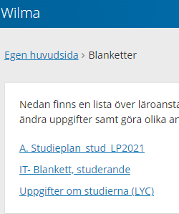
Har du bytt dator på sistone?
Viktigt att skolan har rätt information!
Kolla dina uppgifter om datormodell i Wilma-Blanketter - stämmer det?
Ändra annars senast söndag!

Slide 42
Anmälan till höstens studentprov
Anmälan till höstens studentskrivningar gör du i Wilma och lämnar in till din studiehandledare senast onsdag 22.5 kl.15:00.
Du har rätt att vänta med anmälan tills vårens resultat har kommit.

Slide 43
Till sist
Är du osäker på Abitti-miljön/det tekniska?
Kontakta Cia!
Har du frågor eller funderingar om själva provet?
Prata med din ämneslärare!
Gå på realprovens preplektioner!

Slide 44
Bekanta dej med allt i Abitti miljön https://cheat.abitti.fi

Slide 45
Lycka till ☺

